Slide 1
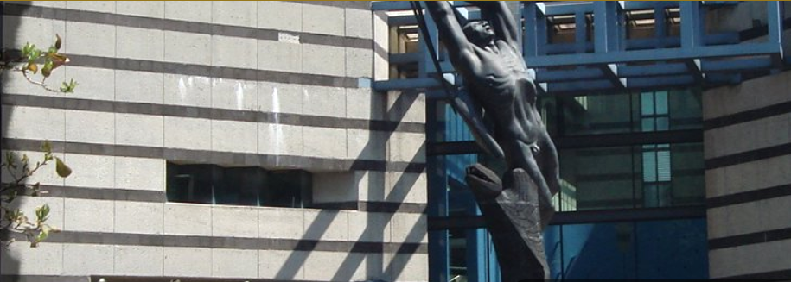
Uso de recursos interactivos en aulas virtuales Moodle

Slide 2
Algunas versiones de moodle permiten crear recursos H5P en sus aulas virtuales, por ejemplo la versión usada en las aulas que proporciona la CUAIEED

Slide 4
H5P es la abreviación de paquete HTML5. Estos recursos permiten crear contenidos interactivos.

Slide 6
Este es mi curso en un aula virtual Moodle, con recursos H5P integrados
(recomiendo abrir el video en Chrome en pantalla completa)

Slide 7
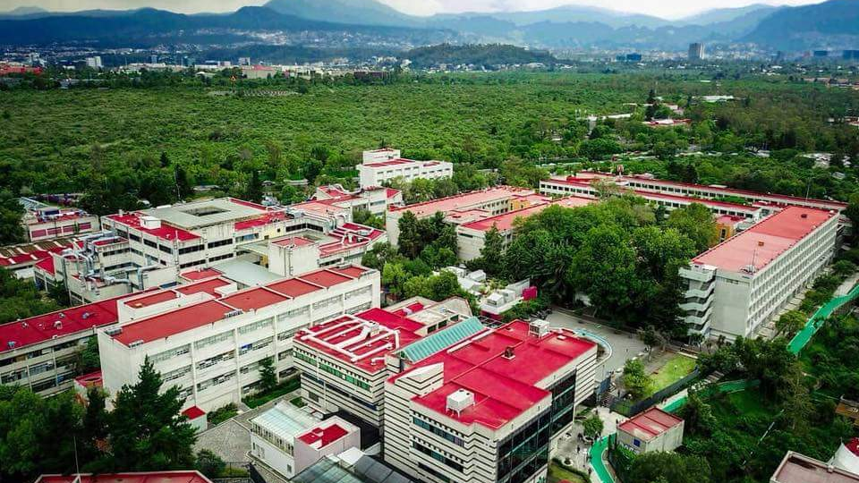
¡gracias!

Slide 8
Pilar Valencia Saravia
Facultad de Ciencias, UNAm
2020

